Slide 1
Презентация к классному часу по теме: «Все профессии важны, все профессии нужны»
Автор – составитель:
Чубаева Наталья Николаевна,
воспитатель группы
продлённого дня,
первой квалификационной категории
МОУ «С(К)ОШИ №4», город Магнитогорск, Челябинская область
г. Магнитогорск
2016/2017 г.г.

Slide 2
Проблема: Прочитай стихотворение и назови тему классного часа
Все профессии нужны.
Все профессии важны.
Врач, психолог и учитель,
Программист и попечитель,
Тракторист, геодезист
И юрист, экономист
Продолжать сейчас не буду,
Вам и так уже всё ясно!

Slide 3
Тема классного часа:
«Все профессии важны, все профессии нужны»

Slide 4
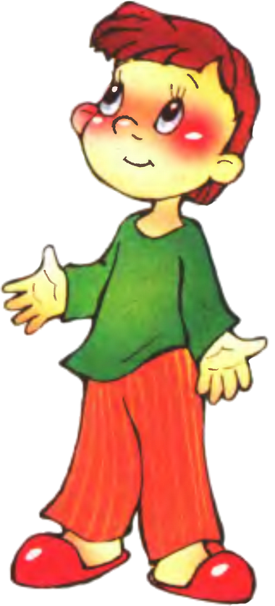
Что такое профессия?
Профессия – род трудовой деятельности, занятий, требующий определённых знаний и практических умений и являющийся обычно источником существования.

Slide 5
Игра «Я начинаю, ты продолжаешь»
Труд кормит…
Человек от лени болеет…
3. Хочешь есть калачи …
4. Кто привык трудиться…

Slide 6
Игра «Я начинаю, ты продолжаешь»
5. Кончил дело…
6. Терпенье и труд…
7. Без труда не выловишь…
8. Землю красит солнце…

Slide 7
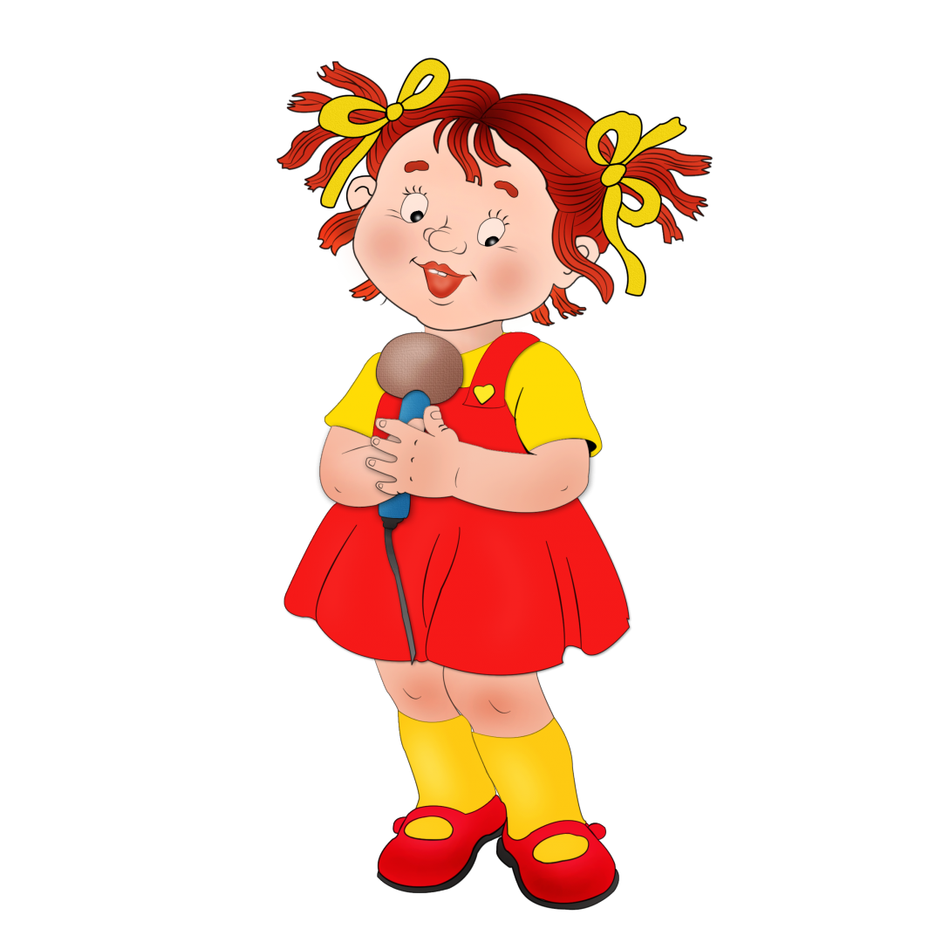
Частушки о профессиях

Slide 8
Типы профессии
«Человек – природа». К такому типу профессий относятся профессии, связанные с природой. Люди этих профессий имеют дело с живой и неживой природой (ветеринар, агроном, гидролог, овце­вод, механизатор, тракторист). Для них характерен общий предмет труда - животные и растения, почва и воздушная среда.
«Человек – человек». Предметом труда в этой профес­сии является другой человек, а характерной чертой деятельности - воздействие на других людей. К такому типу профессий относятся учитель, врач, журналист, продавец.
«Человек - знаковая система». Специалисты такого типа используют в своем труде различные знаки: устная и письменная речь, цифры, химические и физические символы, ноты, схемы, карты, графики, рисунки, дорожные знаки и т. п. Это бухгалтеры, ученые, люди, работающие в лабораториях, научных центрах.
«Человек – художественный образ». Людей этого типа отличает наличие живого образного мышления, художественная фантазия, талант. Это музыканты, художники,

Slide 9
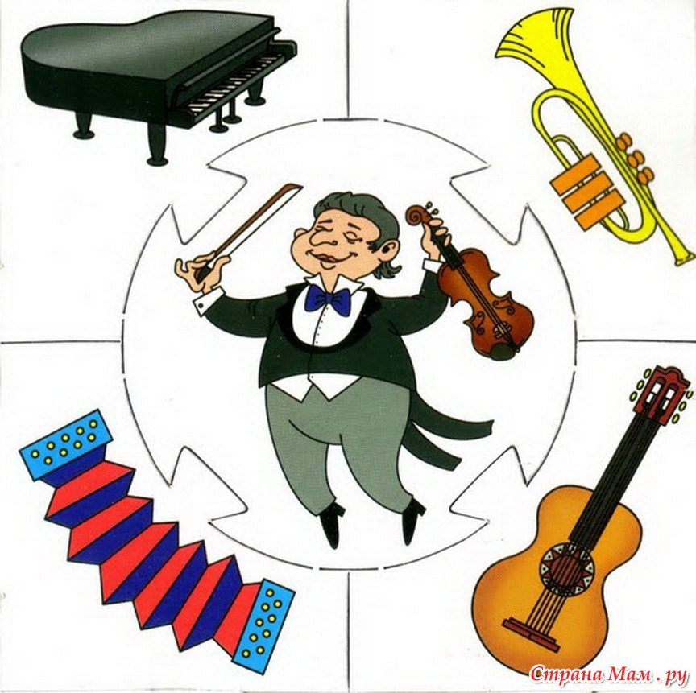
Узнай профессию и определи её тип

Slide 10
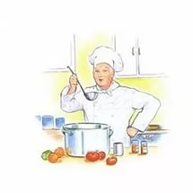
Узнай профессию и определи её тип

Slide 11
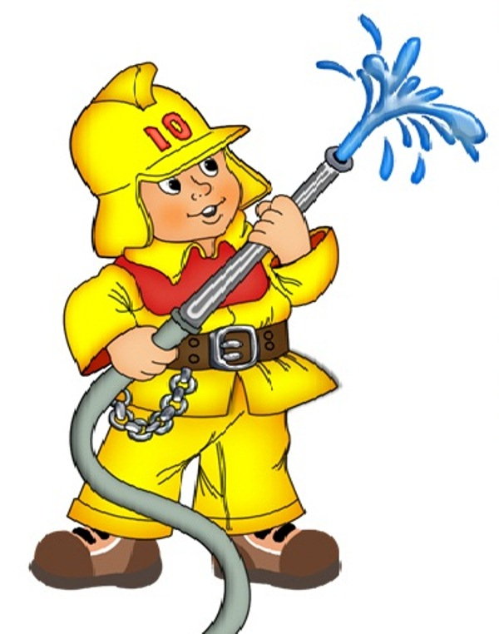
Узнай профессию и определи её тип

Slide 12
Подведём итоги. «Продолжи фразу».
Я узнал, что профессия – это…
Существуют типы профессий …
Если не будет профессий, то…..

Slide 13
Спасибо за внимание

Slide 14
Источники
Машукова Е.И. Все профессии важны. Материал для внеклассного занятия , 2 класс//Начальная школа. – М.: Издательство Министерство образования Российской Федерации, №6, 2008, стр. 91.
Классные часы: внеклассная работа: 1-4 классы/сост. Козлова М.А. – М.: Издательство «Экзамен», 2012 г.
Дереклеева Н. И. Справочник классного руководителя : 1-4 классы / Н. И. Дереклеева. - М. : ВАКО, 20с. - (Педагогика. Психология. Управление).
Лупоядова Л. Ю. Копилка классного руководителя : классные часы, игры, викторины, часы общения / Л. Ю. Лупоядова, И. Г. Якимович. - 2-е изд. - Брянск : Курсив, 20с. - (Библиотечка классного руководителя).

